Slide 1


Slide 2
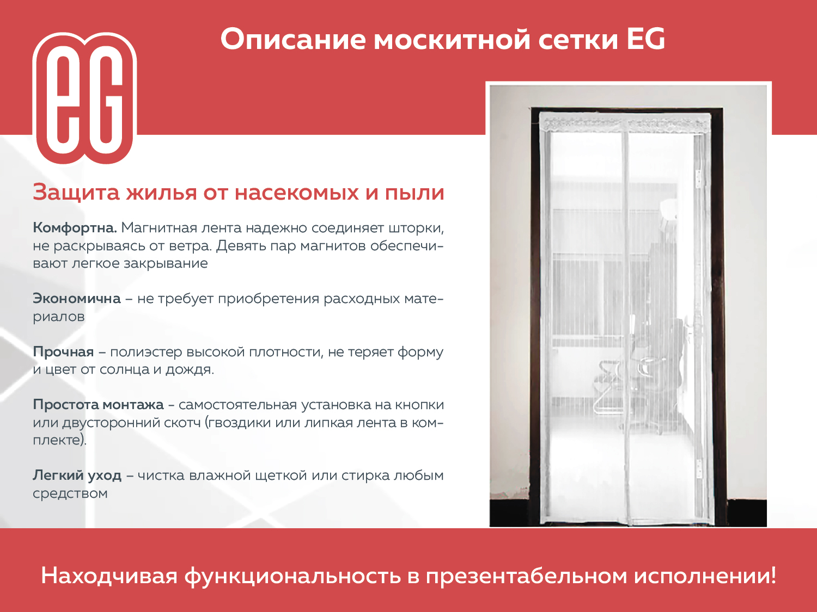

Slide 3


Slide 4

296,8 руб.

Slide 5

234,91 руб. и 167,8 руб.

Slide 6
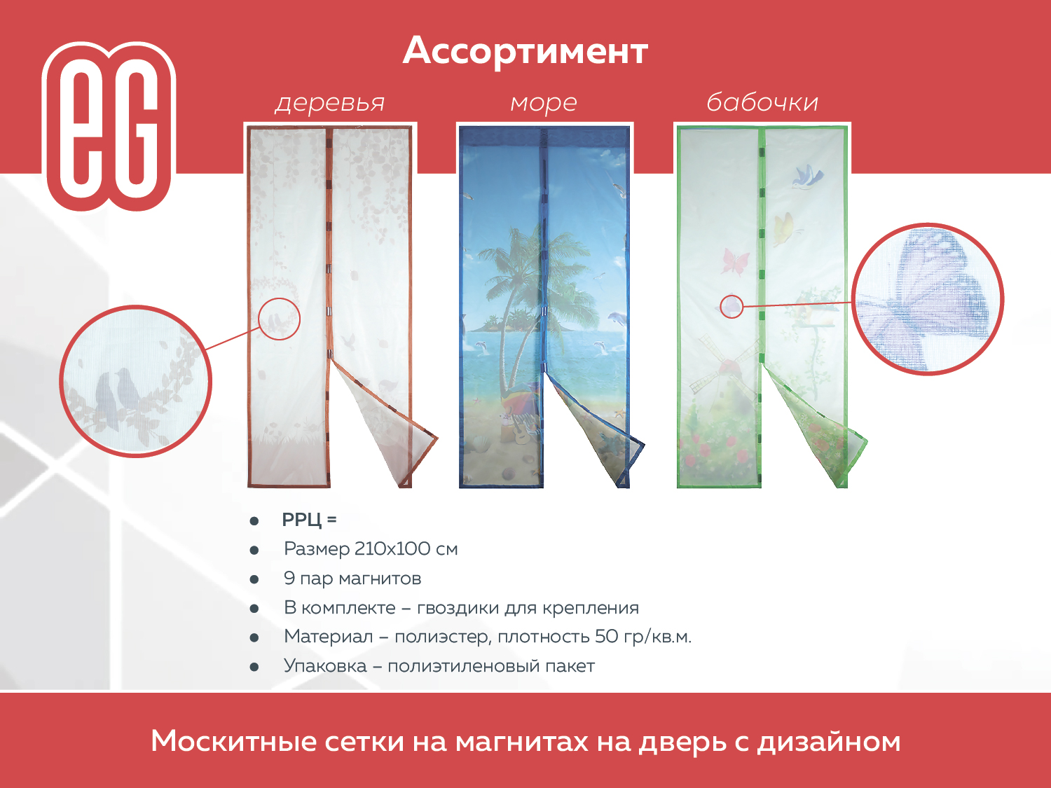
391,52 руб.

Slide 7
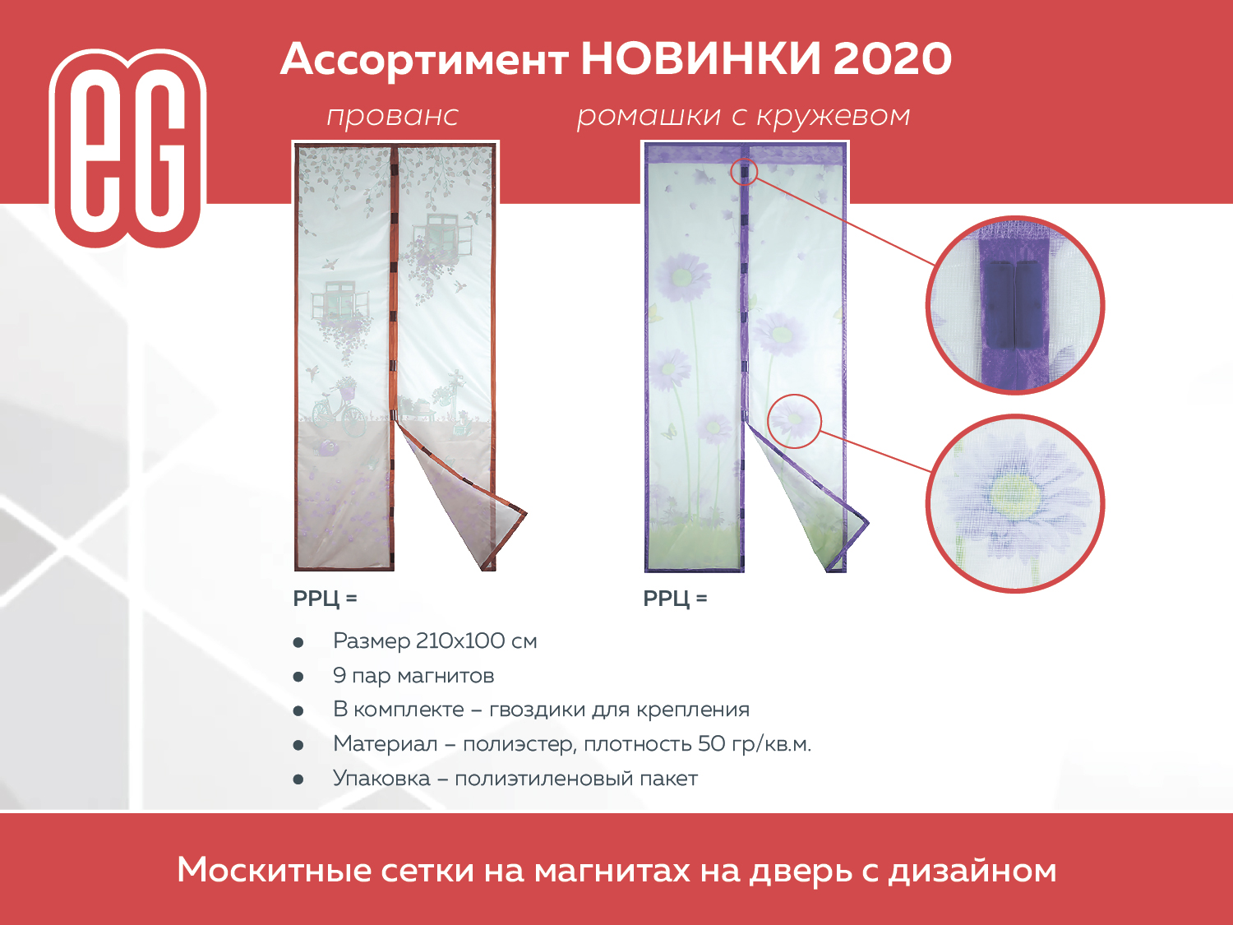
391,52 руб.
429 руб.

Slide 8

569 руб.

Slide 9
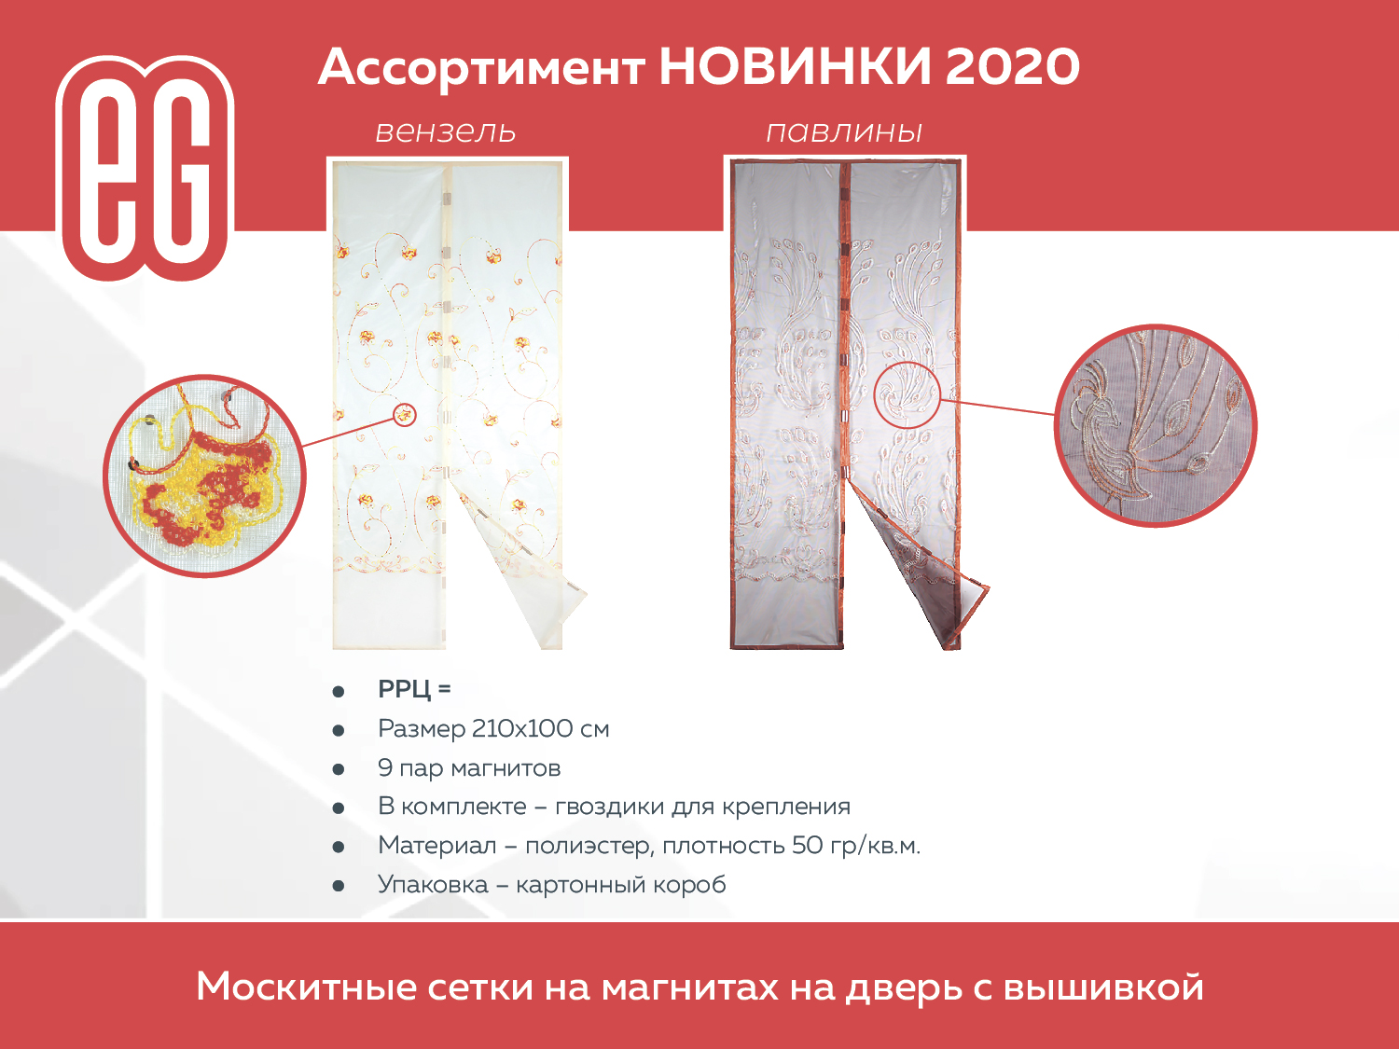
649 руб.

Slide 10


